Slide 1

FCUOS
FC
UOS
Click To Boot
鼠标点击开机

Slide 2




启动方式
硬盘模式
从硬盘启动，直接进入系统（常用）
外部模式
从系统镜像启动，创建沙盒系统

Slide 3
12:00
2021年1月1日，星期一
点击屏幕以解锁

Slide 4







Slide 5





WLAN
声音
电池
游戏模式
信号

Slide 6









Google Chrome
设置Settings
应用Apps
沙盒Sandbox
记事本Notepad
天气Weather
文件Files
Doge

Slide 7
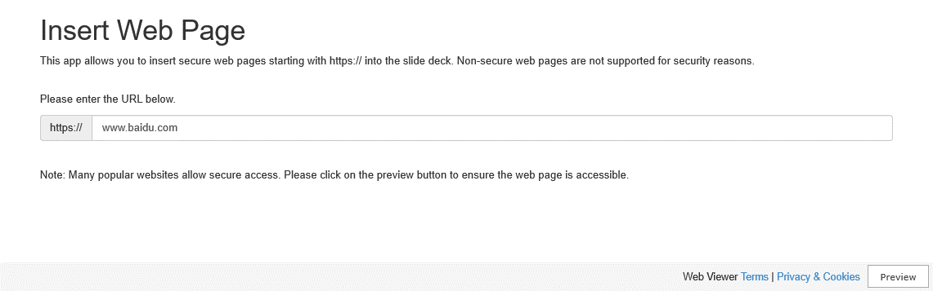

Slide 8

FCUOS设置
WLAN
已连接FCUOS_Virtual_Wifi
网络设置
获取帮助

Slide 9

FCUOS应用中心
Minecraft Classic
Mojang
虚拟机
Virtual Machine
自定义APP
Custom Application
> 下载
> 启动
> 下载
> 启动
> 启动
*注意！自定义APP 请重命名为CAPP.pptx，APP全部放到Application文件夹下。

Slide 10

便签

Slide 11
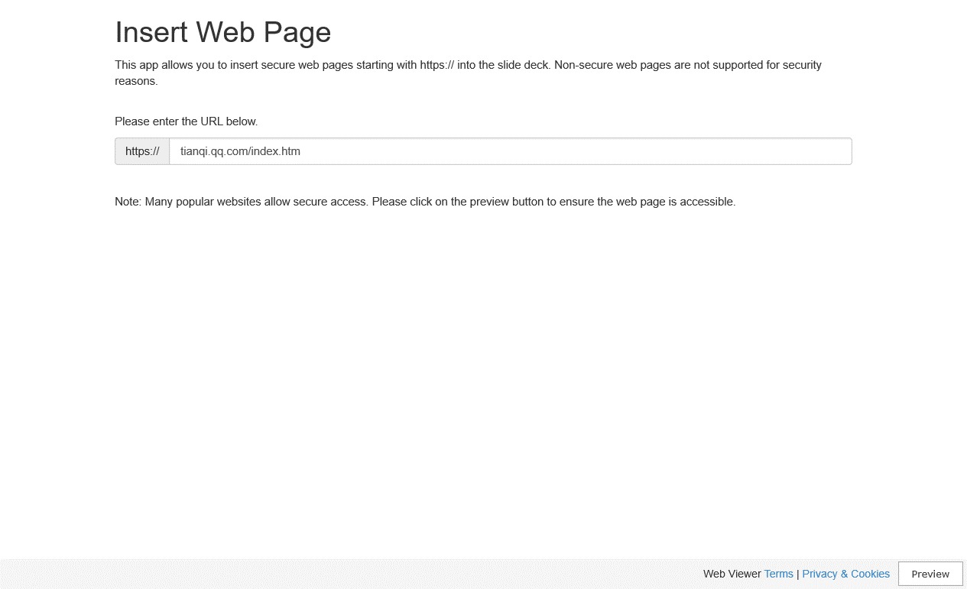

Slide 12






Slide 13
WLAN
声音
电池
游戏模式
信号

Slide 14
Doge
Google Chrome
设置
Settings
沙盒Sandbox
应用Applications
天气Weather
文件
Files

Slide 15


桌面模式
平板模式

Slide 16


Slide 17
FCUOS设置
WLAN
已连接FCUOS_Virtual_Wifi
网络设置
获取帮助

Slide 18
FCUOS应用中心
Minecraft Classic
Mojang
虚拟机
Virtual Machine
自定义APP
Custom Application
> 下载
> 启动
> 下载
> 启动
> 启动
*注意！自定义APP 请重命名为CAPP.pptx，放到Application文件夹下。

Slide 19
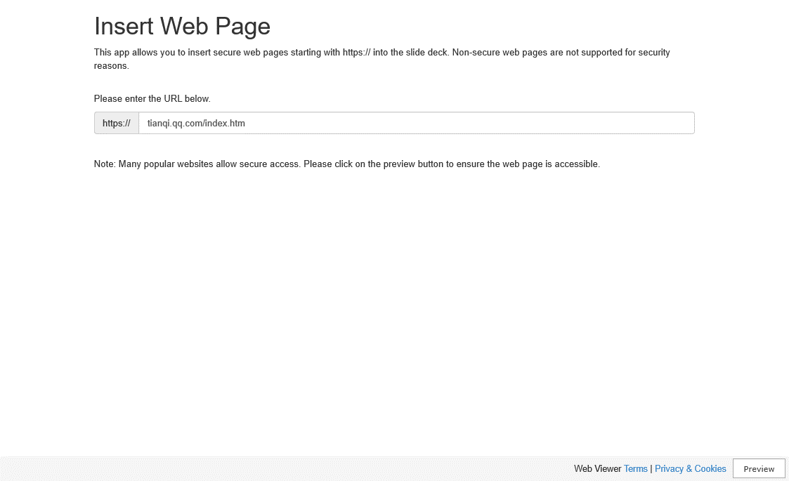

Slide 20
Doge
管理员

